Slide 1

Handy Vocab -
Positions and Directions
With Mrs Mildly-Angry Carrot-Face

Slide 2
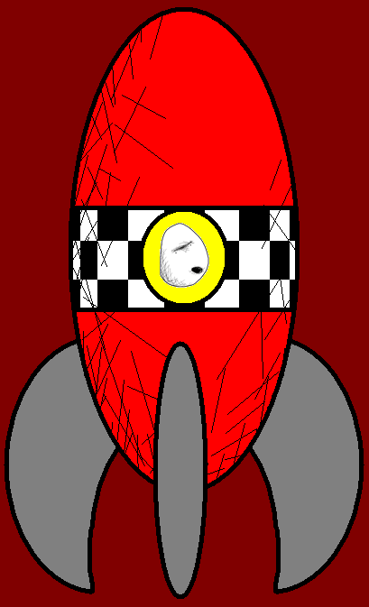
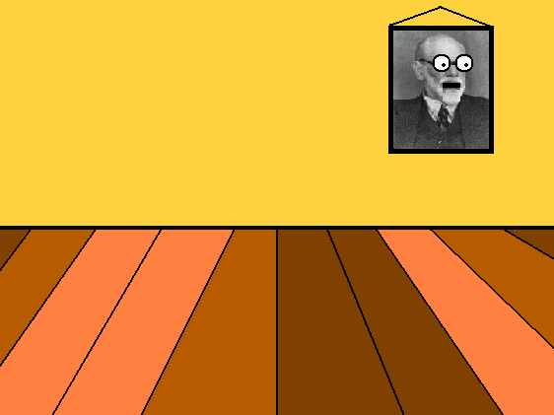


Hello, I’m Mrs Mildly-Angry Carrot-Face. Today we are going to talk about positions and directions.

Slide 3
unter
under

Slide 4
auf
on

Slide 5
links
left

Slide 6
rechts
right

Slide 7
hinter
behind

Slide 8
vor
in front of

Slide 9
in der Nähe von
close to

Slide 10
weit entfernt von
far from

Slide 11
zwischen
between

Slide 12
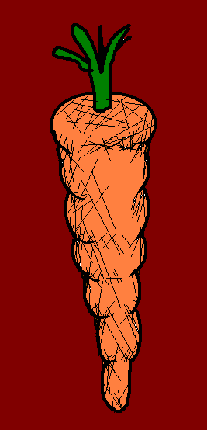
gegenüber
opposite

Slide 13
hoch
up

Slide 14
runter
down

Slide 15
vorwärts
forwards

Slide 16
rückwärts
backwards

Slide 17
N
W
S
E
nach Norden
north

Slide 18
N
W
S
E
nach Osten
east

Slide 19
N
W
S
E
nach Süden
south

Slide 20
nach Westen
N
W
S
E
west

Slide 21
My favourite direction is North East.

Slide 22
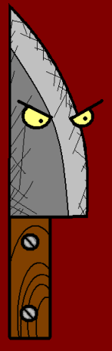

















Join us again!

